Slide 1
Campagne alternance AKTO 2022 - Posts réseaux sociaux
02.12.2021

Slide 2
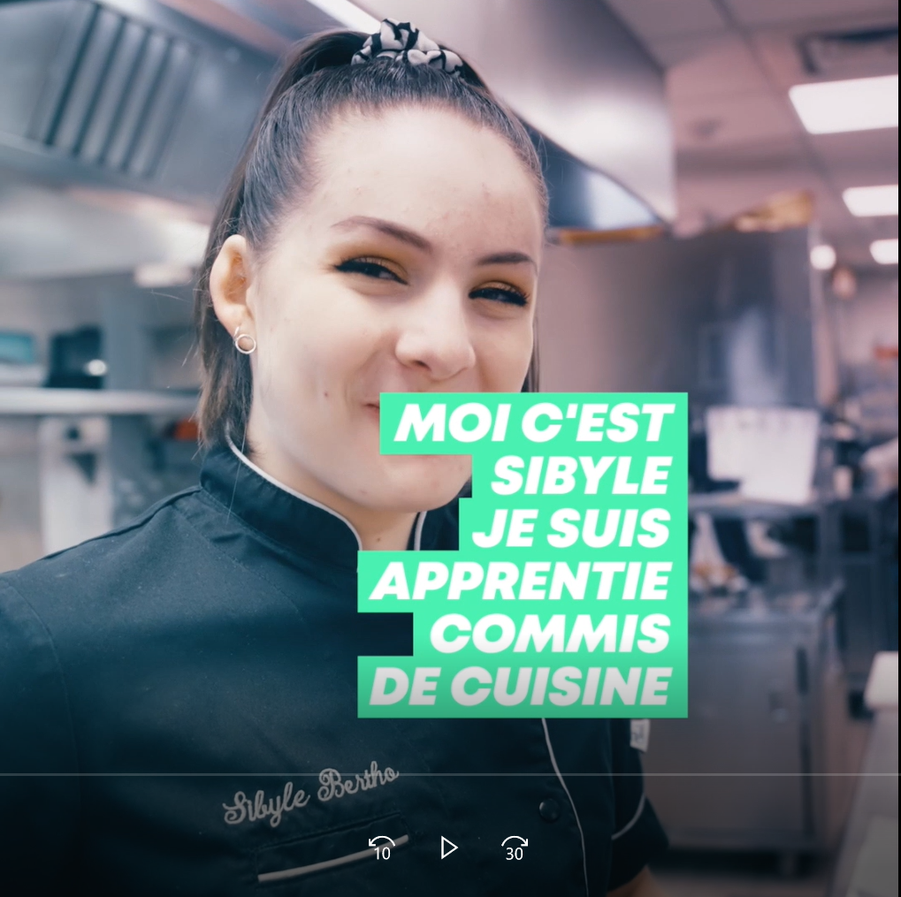
Commis de cuisine
XXXXXX
Comme Sibyle, trouve ta place en alternance dans la restauration !
Retrouve les opportunités dans de très nombreux secteurs ici 👇
akto.fr/campagne-alternance/icicestmaplace/
#icicestmaplace
Texte post :
Comme Sibyle, trouve ta place en alternance dans la restauration !
Retrouve les opportunités dans de très nombreux secteurs ici 👇
akto.fr/campagne-alternance/icicestmaplace/
#icicestmaplace
Visuel :
visuel dispo dans la valise
CTA : https://www.akto.fr/campagne-alternance/icicestmaplace/

Slide 3
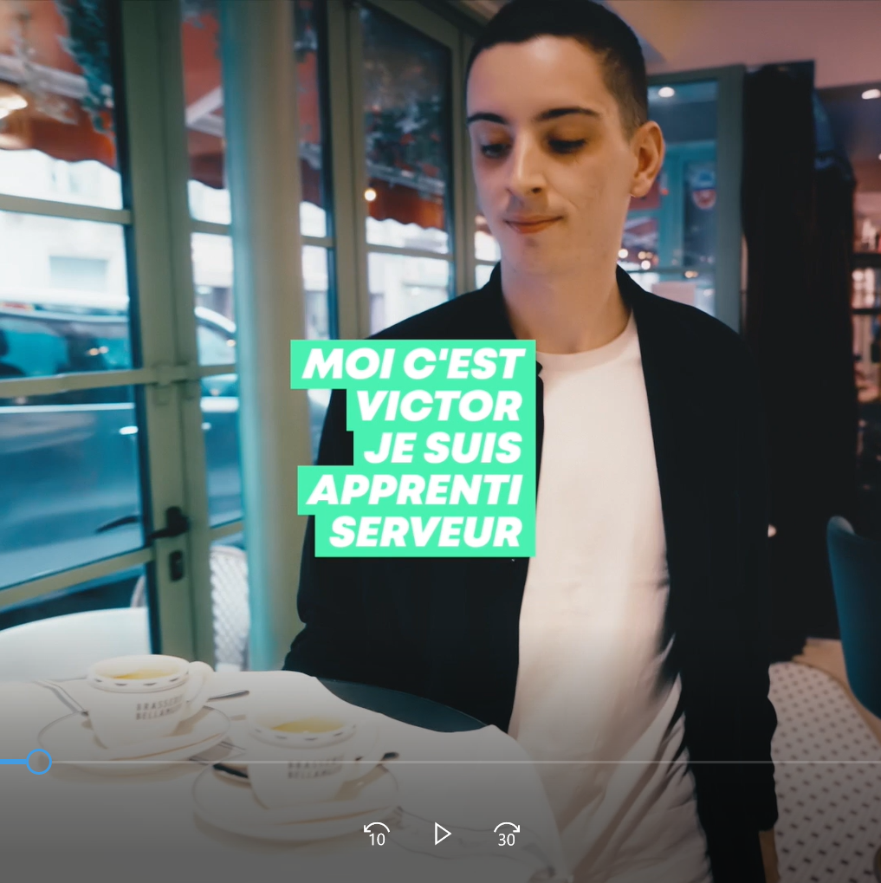
Serveur
XXXXXX
Comme Victor, trouve ta place en alternance dans la restauration !
Retrouve les opportunités dans de très nombreux secteurs ici 👇
akto.fr/campagne-alternance/icicestmaplace/
#icicestmaplace
Texte post :
Comme Victor, trouve ta place en alternance dans la restauration !
Retrouve les opportunités dans de très nombreux secteurs ici 👇
akto.fr/campagne-alternance/icicestmaplace/
#icicestmaplace
Visuel :
visuel dispo dans la valise
CTA : https://www.akto.fr/campagne-alternance/icicestmaplace/

